Slide 1
Die Balkankriege
Musste es zu den Balkankriegen kommen?

Slide 2
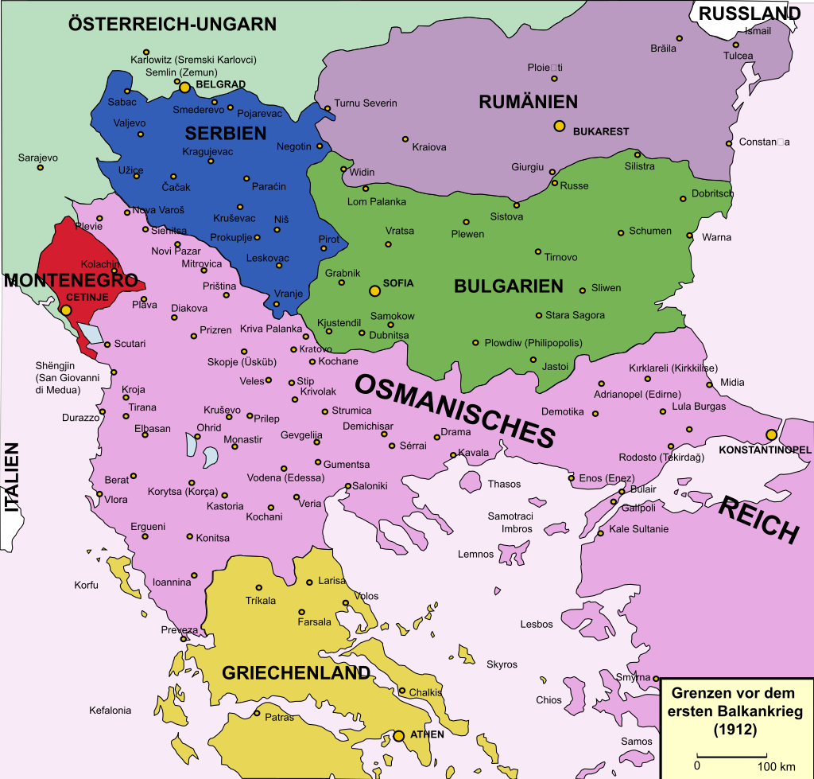
1878 Rumänien, Montenegro und Serbien souverän
Bulgarien teilsouverän
Nationalistische Bewegungen
Spannungen im osmanischen Europa

Slide 3
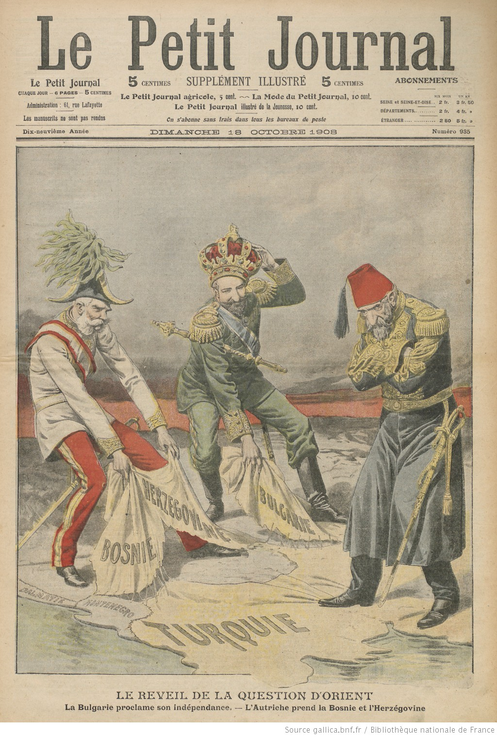
Die Bosnische Krise
Österreich-Ungarn annektiert Bosnien und Herzegowina
Österreich hat sich nur mit Russland abgesprochen → Spannungen
Russland erhält keine Durchfahrt durch die Dardanellen → Distanziert sich von Österreich-Ungarn
Bulgarien erklärt Unabhängigkeit

Slide 4
Balkanbund
Bulgarien alliert sich mit Serbien, Montenegro und Griechenland
Geheimer Vertrag zwischen Bulgarien und Serbien →Aufteilung Mazedoniens
Balkanländer wollen expandieren → suchen Krieg mit dem Osmanischen Reich
Großmächte greifen aufgrund von Bündnissituation nicht ein.

Slide 5
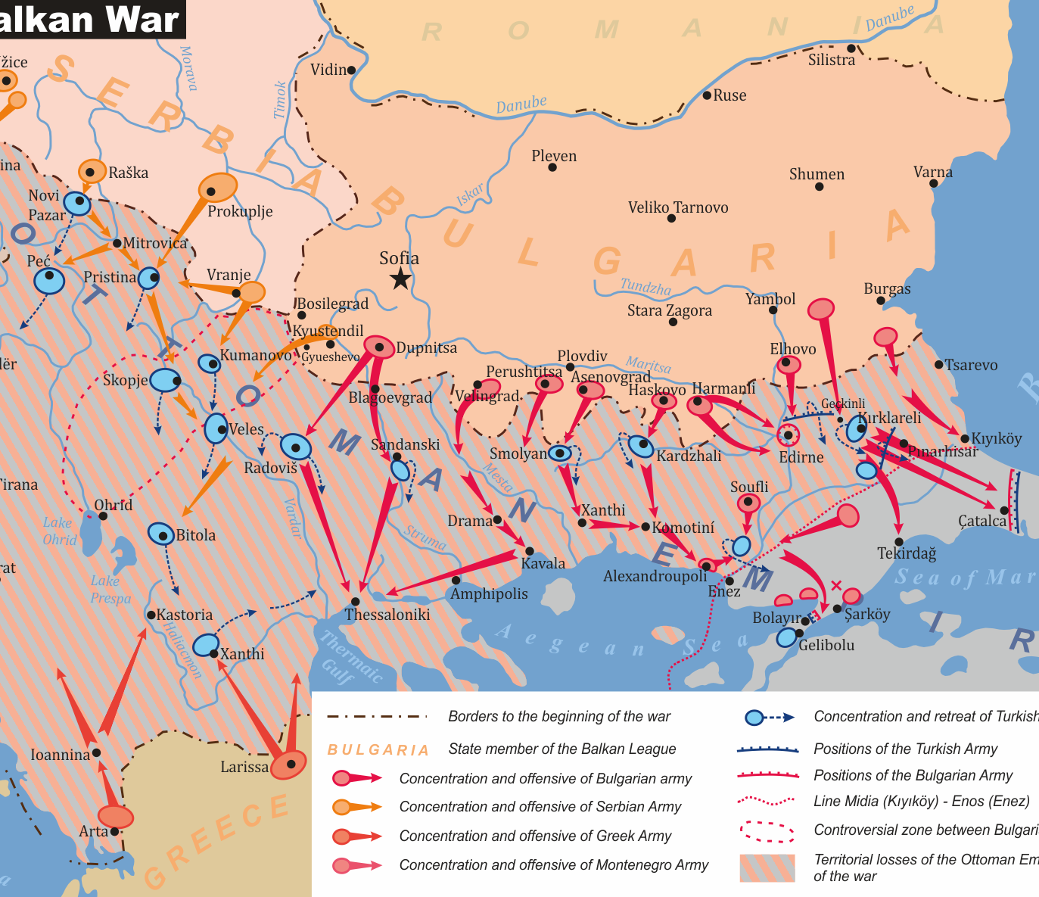
Der Erste Balkankrieg
Bulgarien, Serbien, Montenegro und Griechenland führen eigene Kampagnen
Griechen erreichen Thessaloniki einen Tag vor Bulgarien
Serbische Truppen erobern viel Gebiet vom ehemaligen Mazedonien
Waffenstillstand am 3. Dezember, unterbrochen durch Jungtürkenrevolution
Osmanische Reich unterschreibt Friedensvertrag am 30. Mai (Londoner Vertrag)

Slide 6
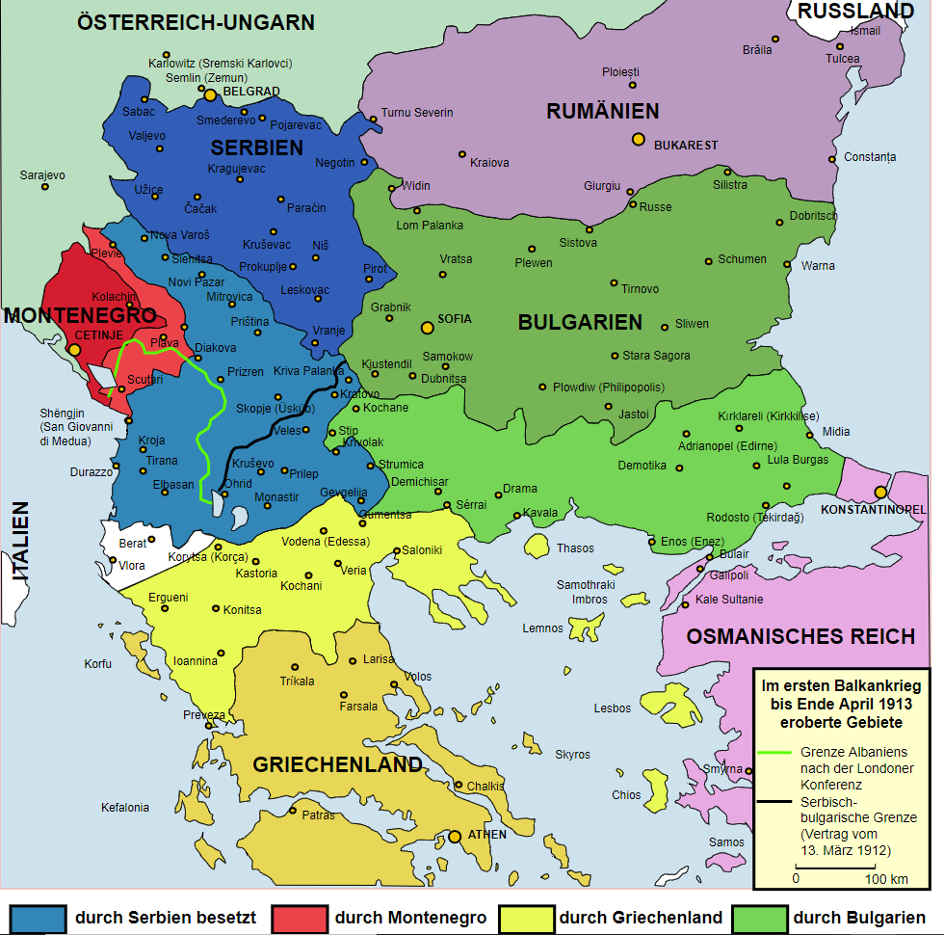
Albanien nach Londoner Vertrag unabhängig
Balkanbund gewinnt massiv an Territorium
Serbien will eroberte Gebiete nicht an Bulgarien abtreten (entgegen dem geheimen Vertrag)
Bulgarien konnte Thessaloniki nicht schnell genug erobern
Spannungen zwischen Bulgarien und den Bündnispartnern
→Serbien und Griechenland verbünden sich gegen Bulgarien

Slide 7
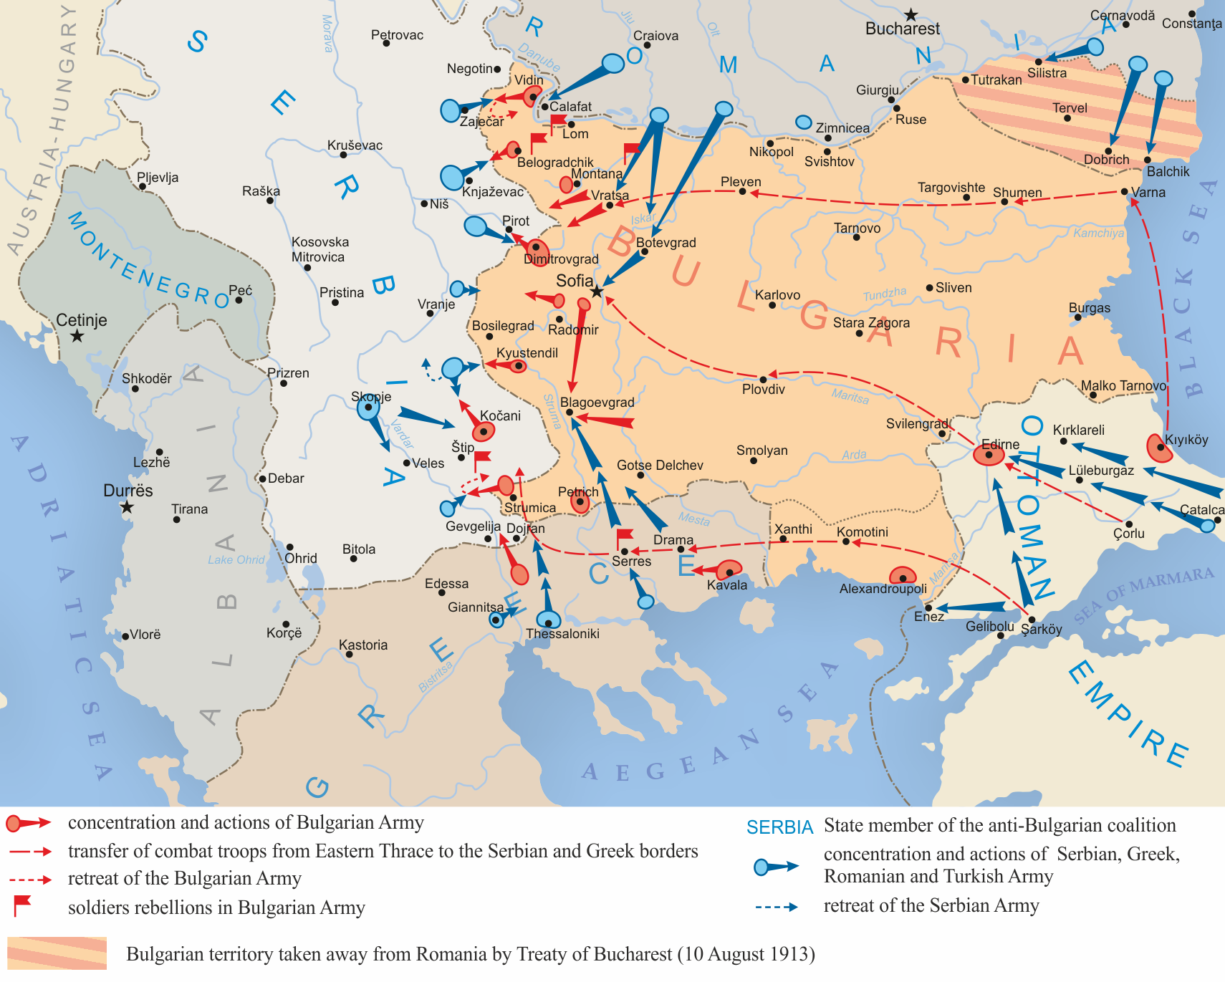
Der Zweite Balkankrieg
Bulgarien greift Griechenland und Serbien in einem Überraschungsangriff an
Angriff wird zurückgeworfen
Rumänien und das Osmanische Reich greifen Bulgarien an
Bulgarien muss zwei Friedensverträge unterzeichnen
→ Vertrag von Bukarest mit Rumänien, Serbien, Griechenland am 10. August.
→ Frieden mit Osmanischem Reich am 30. September

Slide 8
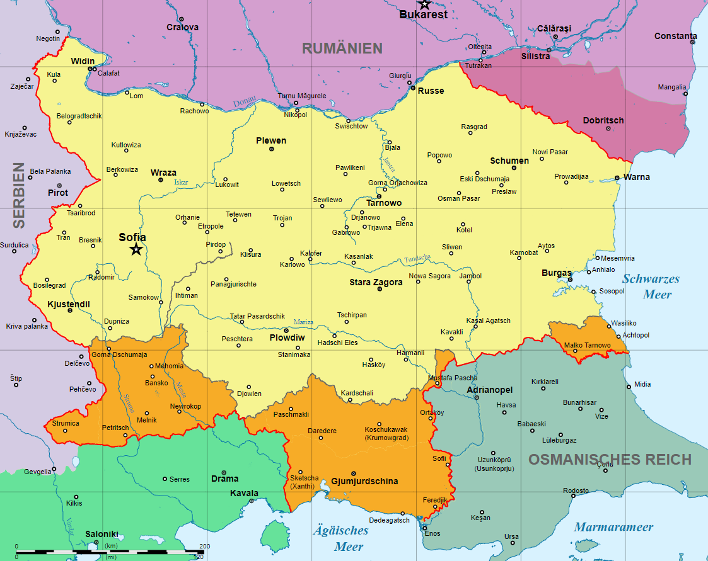
Folgen
Albanien ist ein eigenständiger Staat
Alle außer dem osmanischen Reich haben große Gebietsgewinne gemacht
Russland nähert sich den Entente-mächten an
Bulgarien nähert sich Österreich-Ungarn an

